Slide 1








PHÒNG GIÁO DỤC VÀ ĐÀO TẠO QUẬN LONG BIÊN
TRƯỜNG TIỂU HỌC ĐOÀN KẾT
MÔN: TIẾNG VIỆT LỚP 2
Giáo viên: Nguyễn Hồng Nhung

Slide 3

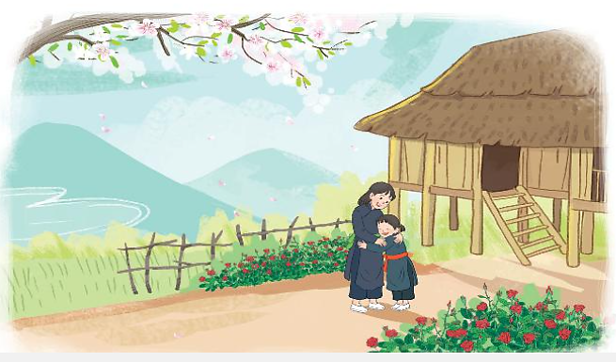
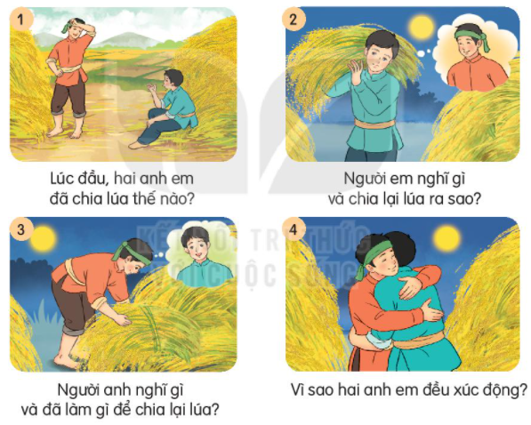
HAI ANH EM

Slide 4


Yêu cầu cần đạt
1
Đoán được nội dung của từng tranh
Kể được 1 hoặc 2 đoạn của câu chuyện theo tranh và lời gợi ý
2

Slide 5

1. Dựa vào câu hỏi gợi ý, đoán nội dung của từng tranh.
Lúc đầu, hai anh em đã chia lúa thế nào?

Slide 6
1. Dựa vào câu hỏi gợi ý, đoán nội dung của từng tranh.
Hai anh em
Lúc đầu, hai anh em đã chia lúa thế nào?
Người em nghĩ gì và chia lại lúa ra sao?
Người anh nghĩ gì và đã làm gì để chia lại lúa?
Vì sao hai anh em đều xúc động?

Slide 7

2. Nghe kể chuyện.
Hai anh em
Lúc đầu, hai anh em đã chia lúa thế nào?
Người em nghĩ gì và chia lại lúa ra sao?
Người anh nghĩ gì và đã làm gì để chia lại lúa?
Vì sao hai anh em đều xúc động?

Slide 8
3. Chọn kể 1 - 2 đoạn của câu chuyện theo tranh.
Hai anh em
Lúc đầu, hai anh em đã chia lúa thế nào?
Người em nghĩ gì và chia lại lúa ra sao?
Người anh nghĩ gì và đã làm gì để chia lại lúa?
Vì sao hai anh em đều xúc động?

Slide 9

Tiêu chí đánh giá:
Kể tự tin, biết kết hợp cử chỉ, điệu bộ.
Kể đúng nội dung
câu chuyện.
Thể hiện được giọng kể phù hợp, phân biệt được giọng đọc của nhân vật.

Slide 10
3. Chọn kể 1 - 2 đoạn của câu chuyện theo tranh.
Hai anh em
Lúc đầu, hai anh em đã chia lúa thế nào?
Người em nghĩ gì và chia lại lúa ra sao?
Người anh nghĩ gì và đã làm gì để chia lại lúa?
Vì sao hai anh em đều xúc động?

Slide 11


Em học được bài học gì qua câu chuyện này?
Anh chị em trong nhà phải biết yêu thương nhau, quan tâm, lo lắng cho nhau.

Slide 12

Liên hệ:
Để để thể hiện tình cảm của em với anh, chị, em trong nhà em đã làm gì?
Em biết những bài thơ, bài hát nào nói về tình cảm anh, chị, em. Em có thể chia sẻ với các bạn.

Slide 13
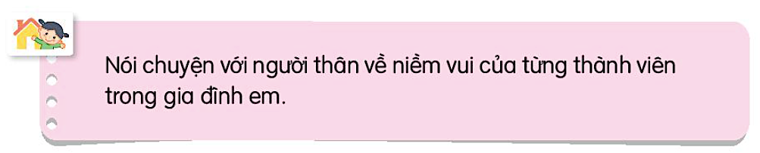
Kể cho người thân nghe những sự việc cảm động trong câu chuyện Hai anh em.
G:
Xem lại 4 bức tranh, nhớ lại nội dung câu chuyện và kể cho người thân nghe những sự việc em cho là cảm động nhất.
Chia sẻ với người thân về nội dung, ý nghĩa câu chuyện.
Lắng nghe ý kiến của người thân.

Slide 14
Yêu cầu cần đạt
1
Đoán được nội dung của từng tranh
Kể được 1 hoặc 2 đoạn của câu chuyện theo tranh và lời gợi ý
2

Slide 15




Củng cố - dặn dò
Kể cho người thân nghe những sự việc em cho là cảm động trong câu chuyện Hai anh em.
Xem trước bài sau :
Kể chuyện Sự tích cây vú sữa trang 118.

Slide 16

Tạm biệt và hẹn gặp lại
các con vào những tiết học sau!

